Slide 1
1-Enregistrer ses valeurs
5-Créer la courbe
de tendance
2-Créer le graphique
3-Déplacer le graphique
6-Sauvegarder
4-Renommer les axes
FT00-02-Réaliser une régression linéaire sur Excel
Bertrand Faurie – 2020
Bioscience.fun

Slide 2
Guide d’utilisation des diaporamas interactifs
①
Note : cette diapositive n’apparaîtra pas dans la présentation finale ! Il n’est pas nécessaire de la supprimer.
Ce diaporama est interactif !
En mode présentation, les flèches ne fonctionnent pas. Seule le « clic » de la souris permet de naviguer dans la présentation.
Il faut activer le passage vers la diapositive suivante, ou précédente, en activant les balises en bas de page ou en sélectionnant une option sur la page.
Vérifier que le mode « interactif » est activé (voir ci-contre). Sélectionner le mode « borne plein-écran »
Avant de fournir le document aux élèves, activer le mode « borne plein-écran » et enregistrer le document en format .ppsx (diaporama uniquement).
②
Bertrand Faurie – 2020
Bioscience.fun
③

Slide 3
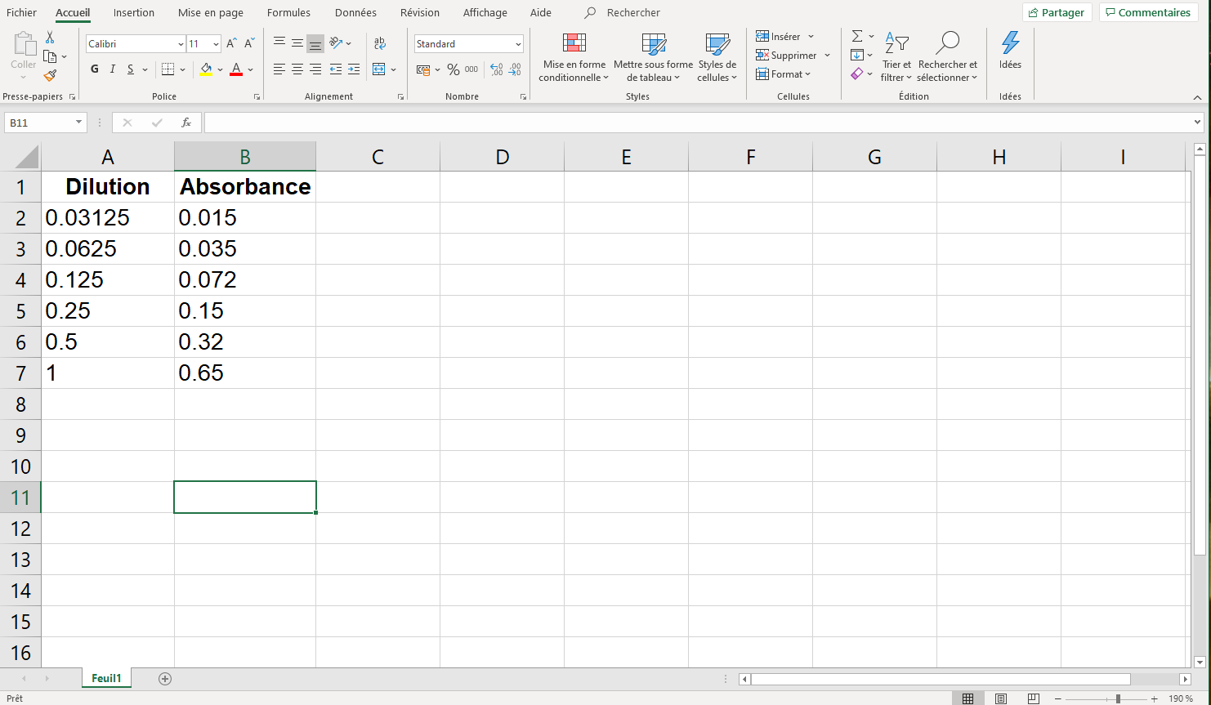
FT00-03-Réaliser une régression linéaire sur Excel
Bertrand Faurie – 2020
Bioscience.fun
0 – Sélectionner un nouveau classeur
1 – Présenter les valeurs avec rigueur
Les valeurs sont issues de votre cahier de laboratoire et ne doivent pas être corrompues au cours du transfert vers Excel !

Slide 4
FT00-03-Réaliser une régression linéaire sur Excel
Bertrand Faurie – 2020
Bioscience.fun
2 – Créer le graphique en sélectionnant les valeurs rentrées : insérer un graphique en nuage de points, sans courbe affichée

Slide 5
FT00-03-Réaliser une régression linéaire sur Excel
Bertrand Faurie – 2020
Bioscience.fun
3 – Déplacer le graphique sur une page à part
Cliquer-droit sur le graphique pour faire apparaître le menu contextuel. Renommer éventuellement cette nouvelle feuille.

Slide 6
FT00-03-Réaliser une régression linéaire sur Excel
4 – Mettre en forme les axes et leurs titres
Il est conseillé d’augmenter la police des axes, à 14 et de les mettre en gras. Les axes seront plus visibles.
Ne pas oublier d’ajouter les unités dans les labels d’axes !
4bis – Ajouter le titre du graphique
Le titre s’insère comme un label d’axe. Il est ensuite possible de le renommer directement sur le graphique.
Il doit être le plus explicite possible.
Bertrand Faurie – 2020
Bioscience.fun

Slide 7
FT00-03-Réaliser une régression linéaire sur Excel
Apparition de la courbe de tendance sur le graphique !
5 – Afficher la courbe de tendance
Cliquer-droit sur un des points de la courbe pour faire apparaître le menu contextuel. Sélectionner les paramètres de la courbe de tendance comme indiqué.
5bis – Mettre en forme les informations de la courbe : police 16 ou 18, gras.
Bertrand Faurie – 2020
Bioscience.fun

Slide 8
FT00-03-Réaliser une régression linéaire sur Excel
Bertrand Faurie – 2020
Bioscience.fun
6 – Sauvegarder
Sur votre espace personnel ou une clé. Le document Excel ne peut suffire comme compte-rendu. C’est une illustration des résultats présentés dans un compte-rendu complet et rédigé.

